Slide 1
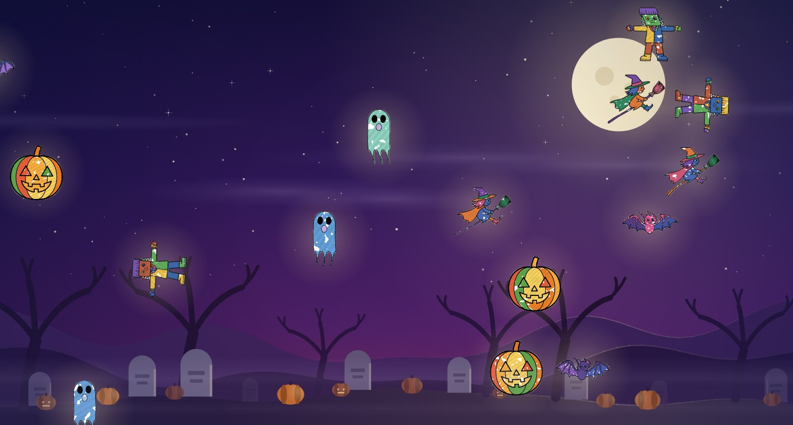
10月の期間限定ワークショップのご提案
お絵かき
ハロウィン
子どもが塗ったおばけが、その場で
大画面の夜空をふわふわ漂い出します。
塗り終わった紙をスキャナに通すだけ。約3秒後には、
その絵が画面の中で動いています。
通年版はすでに2会場・のべ630人のお子さまに参加いただいています。
Notes:
10月だけの版であること、通年版に実績があることを最初に置く。

Slide 2
なぜハロウィンなのか
通年の「お絵かき水族館」「お絵かきダイナソー」に、季節を乗せた10月だけの版です
会場の装飾と地続きになる
仮装と相性がよい
10月の売場はすでにハロウィンの飾りで作られています。そこへ同じ世界観のモニターが置かれると、催事が売場から浮きません。
仮装して来た子が、自分の塗ったおばけと一緒に写真を撮れます。通年版には無い「今日ここに来た理由」が1つ増えます。
期間が決まっているから来る理由になる
夜の画面が売場で目立つ
「いつでもできる」ではなく10月だけです。告知の文言が、そのまま集客の理由になります。
水族館の青・恐竜の空に対し、ハロウィンは暗い夜空に満月です。明るい売場の中でモニターが際立ちます。
おすすめは10月中旬〜31日、土日を含む日程です。11月に入ると季節物として弱くなるため、その場合は通年版をご提案します。
Notes:
期間限定であることが弱点ではなく、来る理由になるという話。

Slide 3
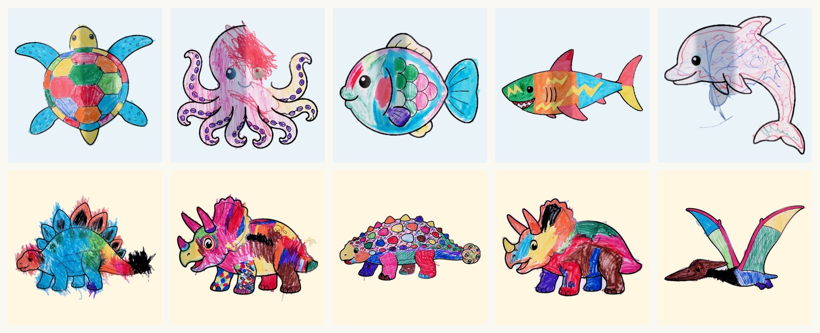
実施実績
通年版ですでに2会場・のべ630人のお子さまに参加いただいています
イオン久御山店
2日間
420人
イオン大日店
2日間
210人
合計 4日間
630人
この実績は通年版でのものです。ハロウィンはまだ実施していません。
ただし仕組みは同じもので、変わるのは台紙と画面の世界だけです。4日間・630人を通した運用と、そこで見つかった不具合の修正は、そのままハロウィンにも効いています。
通年版で実際に会場で塗られた絵の一部（すべて実物）。ハロウィンでも同じように、塗った色のまま動きます。
Notes:
実績は通年版のもの、と口頭でも必ず添える。

Slide 4
1枚でいうと
塗り終わった紙をスキャナに通すだけで、
約3秒後にその絵が画面の中で動き始めます。
自分の絵を探して、指をさして、親を呼ぶ。
この瞬間を作るための企画です。
塗り絵なので絵が苦手な子でも参加できます。塗った紙は持ち帰れます。
かぼちゃ・おばけ・こうもり・まじょ・フランケンシュタインの5種類です。
実際の画面
会場にお借りするのは「場所」だけです。
机・椅子・モニター・機材・画材まで、すべてこちらで持ち込みます。
約3秒
塗り終わってから動き出すまで
50匹
同時に動く数の上限
インターネット不要
音は出ません
個人情報なし
跡は残りません
5種類
選べる台紙
Notes:
会場が負担するのは場所だけ、という点を最初に伝える。

Slide 5
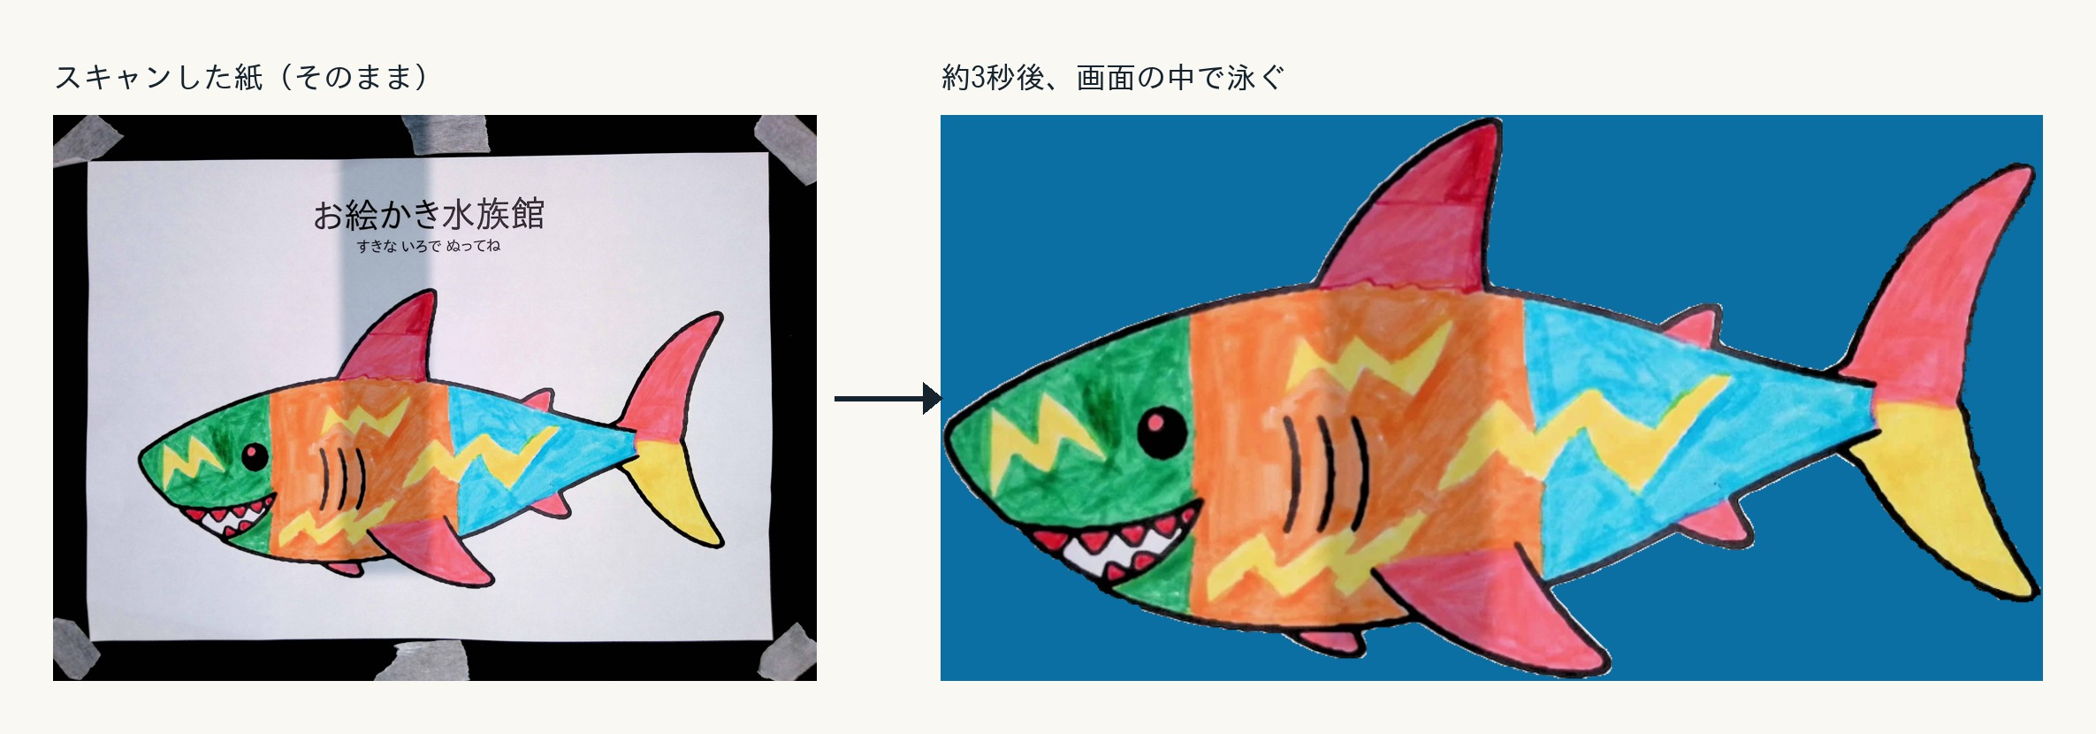
来場者の体験
会場で実際に起きること
大きなモニターの中に、満月の出ている紫の夜空が広がっています。下には枯れ木・墓石・かぼちゃ畑があり、霧が流れています。その中を、子どもたちが塗ったおばけたちがふわふわ漂っています。
「あっ、わたしの！」
撮影した紙（左）が、約3秒後にそのまま画面の中で動きます（右）。通年版で実際に会場で塗られた1枚です。
子どもは画面に駆け寄って自分の絵を指さし、親を呼びます。親はスマホを構えます。
この10秒のために全部を作っています。
Notes:
体験の核。3秒で動き出すことと、自分の絵を見つける瞬間。

Slide 6
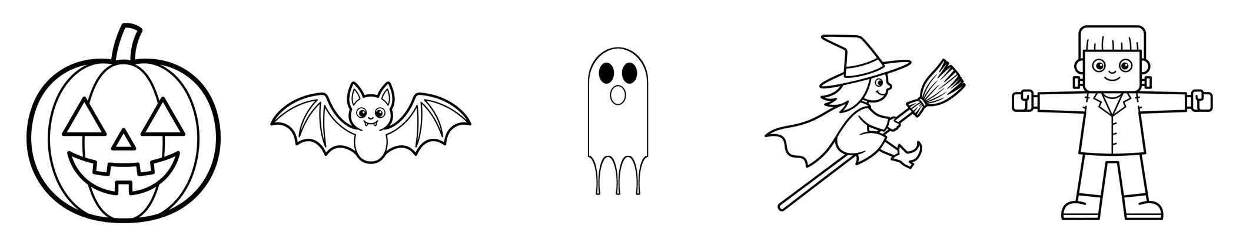
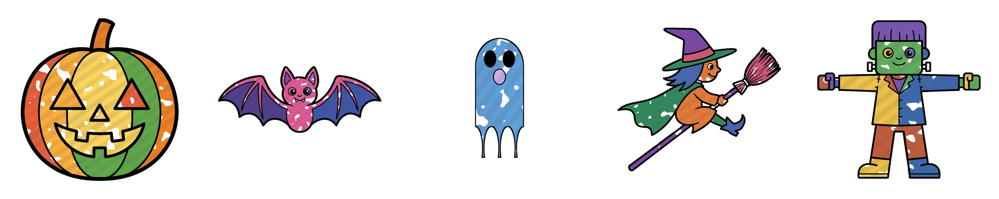
塗れるのは5種類です
5種とも夜空を「浮く」動きで揃えています
かぼちゃ
おばけ
こうもり
まじょ
フランケンシュタイン
夜空をゆっくり上下に漂います
ふわふわと、いちばんゆっくり漂います
翼を広げて、左右へすいっと進みます
ほうきに乗って夜空を横切ります
手を広げたまま、ゆったり漂います
歩く絵と浮く絵を混ぜると、見分けを1つ間違えただけで「地面を歩くはずのものが空に浮く」事故になります。ハロウィンは題材そのものが空に合うので、混ぜない設計にしました。
Notes:
台紙の形は、互いに見分けられることを測ってから印刷している。

Slide 7
流れ
1人あたり 5〜10分
台紙を選ぶ（5種）
30秒
「選ぶ」という行為で、自分のものになる
1
好きな色で塗る
3〜7分
塗るだけなので失敗しない。絵が苦手でも参加できる
2
スタッフに渡す → スキャン
20秒
待たせない。機械の操作は見せない
3
画面に自分の絵が現れる
1〜3分
「自分がやったことが、大きな画面を変えた」
4
塗った紙を持ち帰る
—
家でもう一度話題になる
5
Notes:
4 が体験の山。ここまで3秒で来ることが他にない点。

Slide 8
なぜこの形にしているか
塗り絵にした理由
3秒にこだわる理由
白紙に「おばけを描いて」と言うと、描ける子と描けない子が分かれます。台紙なら全員が同じスタートラインに立てて、しかも必ずそのおばけに見えたまま動きます。
「あとで映ります」では、自分がやったこととの因果が切れます。その場で動き出すから、驚きと達成感になります。
怖くしない
絵を直さない／50匹まで
台紙はどれも笑っている顔です。血も牙も描いていません。画面も真っ黒にせず、紫の夜空と満月にしています。小さい子が怖がると、保護者ごと離れてしまうからです。
はみ出した色も塗り残しも、そのまま動きます。増え続けると自分の絵を見失うので、古い絵は画面の外へ去ります。絵どうしも避け合います。
Notes:
見た目の話ではなく、体験を成立させるための決めごと。

Slide 9
年齢による楽しみ方と、混雑したとき
未就学児
小学生
保護者
塗ること自体が楽しい。画面では色で自分の絵を探します
顔や模様を工夫する。仮装とおそろいの色に塗る子が出ます
撮影する。仮装した子と、その子の絵を一緒に撮れます
混雑したとき
塗る席は6席
1時間あたり 30〜50人が目安です（塗り時間5分想定）。通年版の実績はイオン久御山店で2日間420人
列はできません
待ち行列はスキャンの20秒だけ。塗っている人が滞留するだけで、機械の前には並びません
持ち帰りもできます
台紙を持ち帰り、あとから塗って戻ってきてもらうこともできます
Notes:
回転と待ち時間の見込み。

Slide 10
ご心配への回答
ネットワークを使いますか
使いません。会場のWi-Fiも有線も不要です
音は出ますか
出しません。静かな展示です
個人情報を集めますか
集めません。名前も写真も年齢もいただきません。残すのは絵の画像だけです
絵は誰かに公開されますか
しません。その場のモニターに映るだけで、外部には一切送りません
怖い絵になりませんか
なりません。台紙は5種とも笑っている顔です。血も牙も描いていません。画面も真っ黒にせず、紫の夜空と満月にしています
机や椅子はお借りできますか
不要です。こちらで持ち込みます
モニターの用意は必要ですか
不要です。こちらで持ち込みます
Notes:
会場側が判断に使う項目。

Slide 11
ご心配への回答（つづき）
汚れませんか
汚れにくいです。クレヨンと色鉛筆だけで、絵の具や液体は使いません。机はこちらの持ち込みで、養生シートを敷きます
子どもが機械を触りませんか
機材は机の奥に置き、来場者は触りません。操作するのはスタッフだけです
コード類は危なくないですか
固定します。床を通る線は養生テープで留めます
途中で止まりませんか
万一PCが止まっても、再起動すればそれまでの絵は全部残ります。塗った紙も手元に残るので、通し直せます
大人数でも大丈夫ですか
実績があります。通年版はイオン久御山店で2日間420人にご参加いただきました
片付けは
持ち込んだものを全部引き上げ、ゴミも持ち帰ります。跡は残りません
Notes:
会場側が判断に使う項目。

Slide 12
この企画のねらい
待たせない
見つけられる
塗り終えてから動き出すまで約3秒。「描いて終わり」にしません
同時に動くのは最新の50匹まで。増えすぎて自分の絵を見失わないようにしています
持ち帰れる
怖くない
紙は本人のものです。画面の中と手元の両方に残ります
笑っている顔の台紙と、真っ黒にしない夜空。小さい子でも入れます
10月だけの体験
会場の装飾と地続きになり、仮装した子が自分の絵と一緒に写真を撮れます
お絵かきハロウィン
Notes:
締め。4点＋期間限定であることを覚えて帰ってもらう。

